Slide 1
Disciplina positiva en el aula DESDES

Slide 2
“Soy optimista. No parece útil ser otra cosa” Winston Churchill
“Mejorar es cambiar; ser perfecto es cambiar a menudo”
DESDE LA CALMA
DESDE LA HONESTIDAD.
Y SIN UN DÍA NO SALE , NO IMPORTA, LOS NIÑOS
NOS DARAN otra OPoRTUNIDAD ! seguro!
POR QUE SOMOS TAMBIÉN SUS MODELOS….

Slide 3
CALMA / PACIENCIA
CONOCIMIENTO
DESARROLLO DEL LENGUAJE
etapas--- ¿ edad?
DESARROLLO CEREBRAL
Taller “educar con paciencia” de María Soto, minuto 1:30
https://youtu.be/48hLUU1SJn0?t=93
METAS ERRÓNEAS
TÉCNICAS FOMENTAR NIÑOS SERENOS

Slide 4
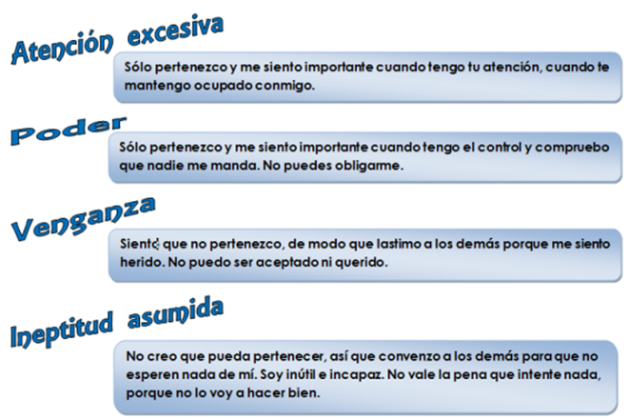
CONOCIMIENTO metas erróneas

Slide 5
Calma – conocimiento
Técnicas para fomentar niños serenos
ADULTOS SERENOS
ACTIVIDADES ARTISTICAS (Arnold Stern)
AMBIENTE SERENO (color, orden, natural, necesario)
HÁBITOS SALUDABLES (Mto, alimentación, sueño)
RESPONSABILIDAD
MÚSICA, canciones, retahílas…..
MOMENTOS DE TRANQUILIDAD (relajación, yoga, juego del silencio)

